Slide 1



METODOLOGÍA DEL ENTRENAMIENTO DEPORTIVO:
CONCEPTOS Y BASES: para el Entrenamiento Deportivo
http://www.saludmed.com/entrenadeportivo/Conpts-Bases_Entrenamiento-Deptv.html
Prof. Edgar Lopategui Corsino
M.A., Fisiología del Ejercicio
Web: http://www.saludmed.com/
E-Mail: elopategui@intermetro.edu
Press PPTX: http://www.saludmed.com/
entrenadeportivo/presentaciones/
Conpts-Bases_Entrenamiento-Deptv.pptx

Slide 2

BOSQUEJO
Acceso a la: Presentación electrónica
Reflexión: Conocimiento previo del tópico
Propósito principal de la: Presentación
Dinámica: Inducción
Asuntos preliminares: Introducción
Entendimiento conceptual neurológico: Inicial
Entrenamiento deportivo: Conceptos y bases
Referencias
Preguntas: Dudas de la presentación
Cómo contactar al profesor: Edgar Lopategui
Notes:
2

Slide 3

Notes:
3

Slide 4
ACCESO A LA PRESENTACIÓN:
http://www.saludmed.com/
entrenadeportivo/presentaciones/
Conpts-Bases_Entrenamiento-Deptv.pdf
Notes:
4

Slide 5

Notes:
5

Slide 6

MÉTODOLOGÍA ENTRENAMIENTO DEPORTIVO: BASES
* Vínculo de la Temática de otros Cursos Previos con la de Hoy *
El entrenamiento deportivo …
Es importante la bioenergética …
La habilidad biomotora …
El desarrollo físico multilateral …
Correr implica una destreza…
La calidad del entrenamiento …
El rendimiento deportivo depende ...
La maladaptación …
La supercompensación ocurre …
El nivel del umbral de lactato …
Notes:
6

Slide 7

Notes:
7

Slide 8

METODOLOGÍA – ENTRENAMIENTO:
BASES PARA EL ENTRENAMIENTO
EXPECTATIVA
PROPÓSITO DE LA PRESENTACIÓN
Discutir los fundamentos teóricos,
metodológicos, fisiológicos y
metabólicos del
entrenamiento físico-deportivo
para los deportes competitivos
Notes:
8

Slide 9

Notes:
9

Slide 10
BASES DEL ENTRENAMIENTO: AVALÚO
* Lista Focalizada*
Basado en la actividad previa, mencione cualquier idea o término asociado con los tres conceptos analizados previamente. Tienen 5 minutos para completar esta actividad:
1.
2.
3.
Notes:
10

Slide 11

Notes:
11

Slide 12
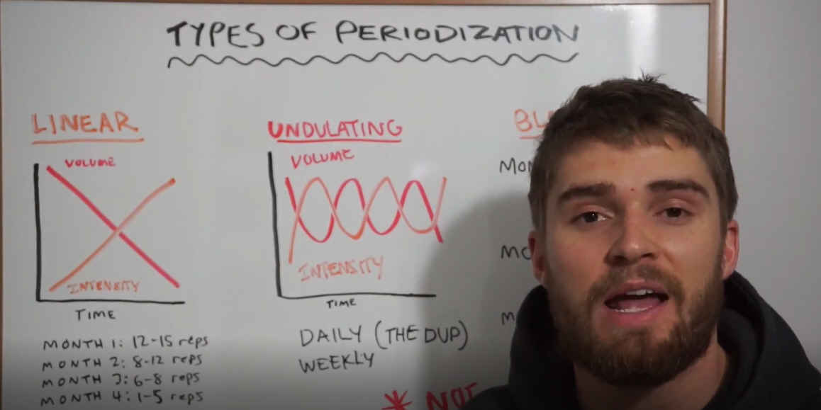
PERIODIZACIÓN
NOTA: Reproducido de: Kraker, K. (2016, 6 de mayo). What Is Periodization? (LINEAR, DUP, BLOCK EXPLAINED) [Archivo de video]. Recuperado de https://www.youtube.com/watch?v=rX7r8Nnyf1E&pbjreload=10
Notes:
12

Slide 13
BASES DEL ENTRENMIENTO: AVALÚO
* Lista Focalizada*
Fundamentado en la presentación del video anterior, mencione tres términos, palabras o frases que puedan surgir de su pensamiento al ver tal película. Tienen 3 minutos para completar esta actividad:
1.
2.
3.
Notes:
13

Slide 14

Notes:
14

Slide 15
Dibuje sobre estos cuerpos celulares, que tú
piensas es el largo y cantidad de dendritas tú
posees en estos momentos:
Notes:
15

Slide 16

Notes:
16

Slide 17

ENTRENAMIENTO
Actividad atlética sistemática
de larga duración, ordenada
progresivamente e
individualmente, dirigido al
modelado de las funciones
humanas fisiológicas y
psicológicas, con el fin de que
se enfrenten efectivamente a
tareas demandantes
Notes:
17

Slide 18
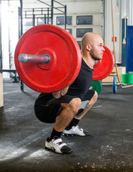
ENTRENAMIENTO
Implica el acto de
entrenar
(“coaching”) o
enseñar
Notes:
18

Slide 19

“COACH”
Persona que instruye o entrena
atletas en los fundamentos de
las diferentes técnicas
de un deporte
Notes:
19

Slide 20

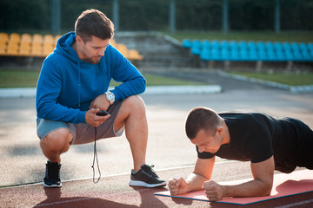
ENTRENADOR VS. “COACH”
En Europa:
Entrenador = “Coach”
En Estados Unidos Continentales:
Entrenador también:
Entrena perros o caballos
Trabaja en otras áreas de enseñanza
En Puerto Rico:
Entrenador = “Coach” = Dirigente
Notes:
20

Slide 21

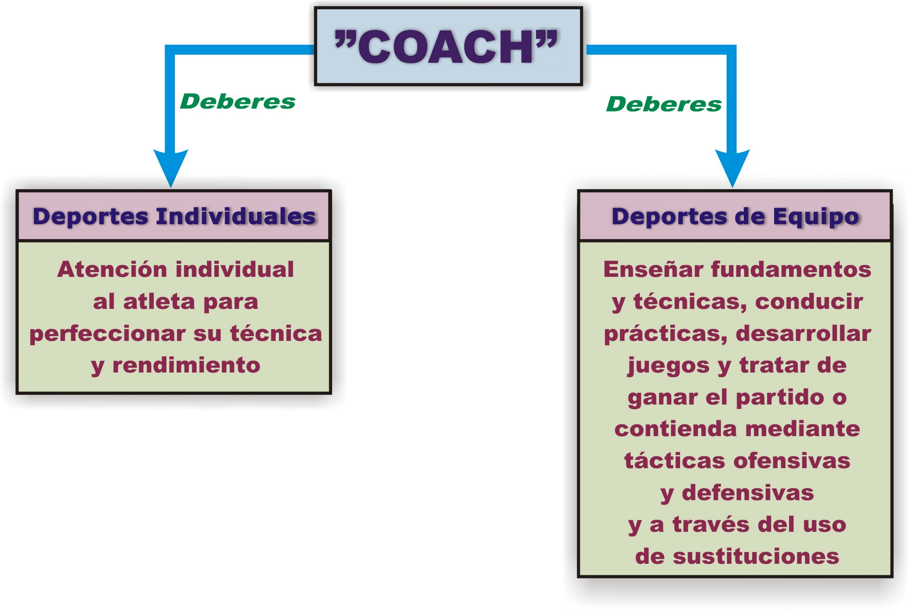




Notes:
21

Slide 22
CUALIDADES DE UN BUEN ”COACH”
Conocimiento básico de la materia
Sistema de “coaching” organizado, lógico y racional
Posee destrezas de comunicación y técnicas pedagógicas
Fomenta la honestidad, justicia y simpatía/amabilidad
Liderato y personalidad demandante y motivadora
Estabilidad emocional y auto-control en situaciones deportivas de tensión
Dispuesto a compatir su conocimiento con otros interesados
Buena apariencia
Notes:
22

Slide 23

ENTRENAMIENTO:
FÍSICO-DEPORTIVO
Describe el proceso
mediante el cual un
atleta se prepara para el
nivel más alto posible
de su rendimiento
deportivo competitivo
NOTA. Tomado de: Periodization: Theory and methodology of training. 6ta ed.; (p. 4), por T. O. Bompa & C. A. Buzzichelli, 2019, Champaign, IL: Human Kinetics. Copyright 2019 por Tudor O. Bompa y Carlo A. Buzzichelli.
Notes:
23

Slide 24

ENTRENAMIENTO
DEPORTIVO
Término colectivo que
describe todas las
medidas utilizadas para
el incremento y
mantenimiento del
rendimiento deportivo
Notes:
24

Slide 25
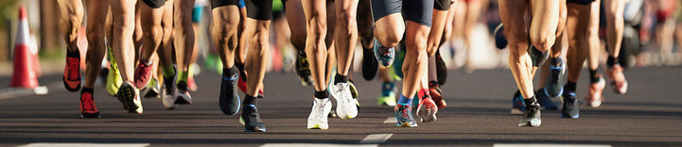
PLAN DE ENTRENAMIENTO: ESTRUCTURADO Y SISTEMÁTICO
Preparación metodológica
de los atletas, mediante un
proceso de modulación y dirección,
encausado a incrementar las destrezas
y la capacidad para el trabajo físico,
con el fin de optimizar la
ejecutoria competitiva de los deportistas
NOTA. Adaptado de: Periodization: Theory and methodology of training. 6ta ed.; (pp. 3-4), por T. O. Bompa & C. A. Buzzichelli, 2019, Champaign, IL: Human Kinetics. Copyright 2019 por Tudor O. Bompa y Carlo A. Buzzichelli.
Notes:
25

Slide 26
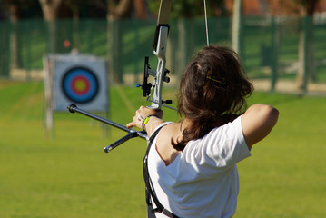
ENTRENAMIENTO DEPORTIVO
CARACTERÍSTICAS:
Se PLANIFICA, IMPLEMENTA, EVALÚA
Es un proceso planificado, científico y pedagógico
Se aplica un conjunto de ejercicios corporales
Se desarrollan las aptitudes físicas, mentales y sociales del atleta/equipo
Existe una preparación técnica-táctica y/o estratégica
Notes:
26

Slide 27
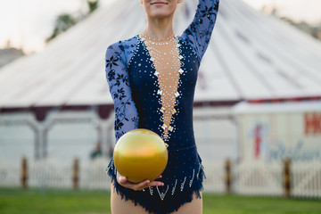
ENTRENAMIENTO DEPORTIVO
OBJETIVO PRINCIPAL
Mejorar las capacidades
físicas general y específica
del deporte practicado por
el atleta, para obtener un
mayor rendimiento deportivo
Notes:
27

Slide 28

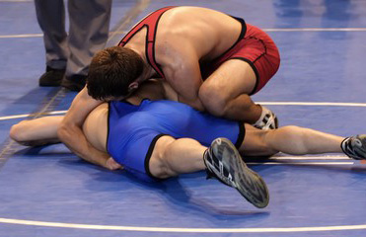
ENTRENAMIENTO FÍSICO-DEPORTIVO:
METODOLOGÍA Y PERIODIZACIÓN
BASES PARA EL: ENTRENAMIENTO:
PERSPECTIVA Y RAMIFICACIONES DEL
ENTRENAMIENTO FÍSICO-DEPORTIVO
OBJETIVOS DEL ENTRENAMIENTO
Aumentar:
Las destrezas del atleta y
La capacidad para el trabajo
para así:
Optimizar el rendimiento del atleta
NOTA. Tomado de: Periodization: Theory and methodology of training. 6ta ed.; (p. 3), por T. O. Bompa & C. A. Buzzichelli, 2019, Champaign, IL: Human Kinetics. Copyright 2019 por Tudor O. Bompa y Carlo A. Buzzichelli.
Notes:
28

Slide 29


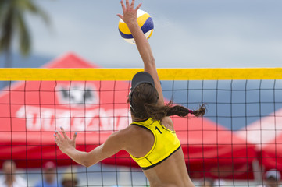
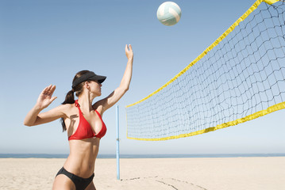
ENTRENAMIENTO DEPORTIVO
META PRINCIPAL
Mejorar los niveles de destreza y las funciones orgánicas, con el fin de optimizar el rendimiento deportivo
NOTA. Adaptado de: Periodization: Theory and methodology of training. 6ta ed.; (p. 3), por T. O. Bompa & C. A. Buzzichelli, 2019, Champaign, IL: Human Kinetics. Copyright 2019 por Tudor O. Bomlpa y Carlo A. Buzzichelli.
Notes:
29

Slide 30

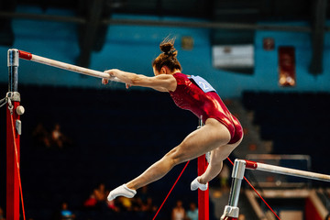
ENTRENAMIENTO FÍSICO-DEPORTIVO:
METODOLOGÍA Y PERIODIZACIÓN
BASES PARA EL: ENTRENAMIENTO:
LA AMPLITUD DEL ENTRENAMIENTO:
SISTEMA ESTRUCTURADO DEL ENTRENAMIENTO
VARIABLES
Fisiológicas
Psicológicas
Sociológicas
NOTA. Tomado de: Periodization: Theory and methodology of training. 6ta ed.; (p. 3), por T. O. Bompa & C. A. Buzzichelli, 2019, Champaign, IL: Human Kinetics. Copyright 2019 por Tudor O. Bompa y Carlo A. Buzzichelli.
Notes:
30

Slide 31


BASES DEL ENTRENAMIENTO:
LA AMPLIITUD DEL ENTRENAMIENTO
SISTEMA ESTRUCTURADO DEL ENTRENAMIENTO
CARACTERÍSTICAS
El entrenamiento se instaura a lo largo de un
periodo de tiempo
El entrenamiento es progresivo
El entrenamiento se cuantifica gradualmente
Se modelan las funciones humanas fisiológicas y psicológicas:
Con el fin de:
Alcanzar la demanda de las tareas
NOTA. Tomado de: Periodization: Theory and methodology of training. 6ta ed.; (p. 3), por T. O. Bompa & C. A. Buzzichelli, 2019, Champaign, IL: Human Kinetics. Copyright 2019 por Tudor O. Bompa y Carlo A. Buzzichelli.
Notes:
31

Slide 32
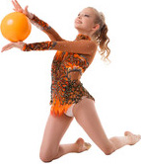
BASES DEL ENTRENAMIENTO:
LA AMPLIITUD DEL ENTRENAMIENTO
SISTEMA ESTRUCTURADO DEL ENTRENAMIENTO:
PLANIFICACIÓN DEL PROGRAMA DE ENTRENAMIENTO
* ASPECTOS/ENFOQUES *
Importancia de cultivar cualidades psicológicas positivas
La necesidad de adquirir destrezas (técnicas) variadas y pertinentes (habilidades biomotoras)
El mantenimiento de una buena salud
Capacidad para confrontar apropiadamente los estímulos (estresantes) del entrenamiento y eventos competitivos
Aplicación de los métodos de entrenamiento apoyados científicamente
NOTA. Tomado de: Periodization: Theory and methodology of training. 6ta ed.; (p. 3), por T. O. Bompa & C. A. Buzzichelli, 2019, Champaign, IL: Human Kinetics. Copyright 2019 por Tudor O. Bompa y Carlo A. Buzzichelli.
Notes:
32

Slide 33
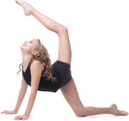
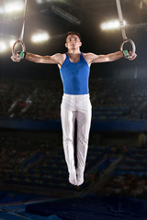
BASES DEL ENTRENAMIENTO:
LA AMPLIITUD DEL ENTRENAMIENTO
SISTEMA ESTRUCTURADO DEL ENTRENAMIENTO:
PLANIFICACIÓN DEL PROGRAMA DE ENTRENAMIENTO
METAS
Realísticas, alcanzables
Planificadas en conformidad con:
Las habilidades individuales
Los rasgos psicológicos
Los ambientes sociales
NOTA. Tomado de: Periodization: Theory and methodology of training. 6ta ed.; (p. 3), por T. O. Bompa & C. A. Buzzichelli, 2019, Champaign, IL: Human Kinetics. Copyright 2019 por Tudor O. Bompa y Carlo A. Buzzichelli.
Notes:
33

Slide 34

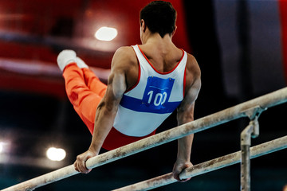
BASES DEL ENTRENAMIENTO:
LA AMPLIITUD DEL ENTRENAMIENTO
SISTEMA ESTRUCTURADO DEL ENTRENAMIENTO:
PLANIFICACIÓN DEL PROGRAMA DE ENTRENAMIENTO
CADA META:
Debe ser precisa y medible
Impera visualizar/establecer los procedimientos requeridos para lograr las metas predeterminadas (antes del entrenamiento)
La meta ulterior es la fecha de la competencia principal
NOTA. Tomado de: Periodization: Theory and methodology of training. 6ta ed.; (p. 3), por T. O. Bompa & C. A. Buzzichelli, 2019, Champaign, IL: Human Kinetics. Copyright 2019 por Tudor O. Bompa y Carlo A. Buzzichelli.
Notes:
34

Slide 35
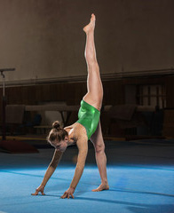
BASES DEL ENTRENAMIENTO:
OBJETIVOS DEL ENTRENAMIENTO
PLANIFICACIÓN DEL:
ENTRENAMIENTO SISTEMATIZADO
NECESARIO PARA:
Dirigir la optimización de la ejecutoria:
Derivado del conocimiento generado por una:
Amplia gama de disciplinas científicas:
Ejemplos:
Fisiología, anatomía, nutrición y otras
NOTA. Tomado de: Periodization: Theory and methodology of training. 6ta ed.; (p. 4), por T. O. Bompa & C. A. Buzzichelli, 2019, Champaign, IL: Human Kinetics. Copyright 2019 por Tudor O. Bompa y Carlo A. Buzzichelli.
Notes:
35

Slide 36
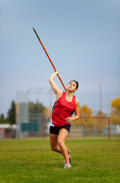
BASES DEL ENTRENAMIENTO:
OBJETIVOS DEL ENTRENAMIENTO
EL PROCESO DEL:
ENTRENAMIENTO DEPORTIVO
METAS
Desarrollo de atributos específicos:
Correlacinado con la ejecutoria de:
Varias tareas
NOTA. Tomado de: Periodization: Theory and methodology of training. 6ta ed.; (p. 4), por T. O. Bompa & C. A. Buzzichelli, 2019, Champaign, IL: Human Kinetics. Copyright 2019 por Tudor O. Bompa y Carlo A. Buzzichelli.
Notes:
36

Slide 37
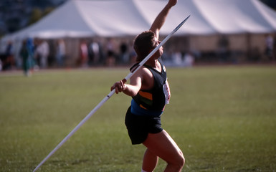
BASES DEL ENTRENAMIENTO:
OBJETIVOS DEL ENTRENAMIENTO
FINALIDADES CADINALES DEL:
ENTRENAMIENTO DEPORTIVO
Desarrollo físico multilateral (general)
Desarrollo físico específico al deporte
Preparación de los factores psicológicos
Perspectiva preparatoria para las destrezas técnicas
Entrenamiento de las habilidades tácticas
Enfoque preparatorio encausado hacia el conocimiento teórico
NOTA. Tomado de: Periodization: Theory and methodology of training. 6ta ed.; (pp. 4-5), por T. O. Bompa & C. A. Buzzichelli, 2019, Champaign, IL: Human Kinetics. Copyright 2019 por Tudor O. Bompa y Carlo A. Buzzichelli.
Notes:
37

Slide 38
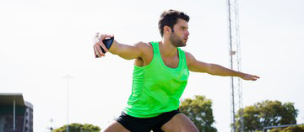

BASES DEL ENTRENAMIENTO: OBJETIVOS DEL ENTRENAMIENTO
Desarrollo físico multilateral (aptitud física general o habilidades biomotoras básicas)
Desarrollo físico específico al deporte (aptitudes físicas específicas al deporte)
Factores psicológicos
Destrezas técnicas
Habilidades tácticas (estrategias competitivas)
Conocimiento teórico
Mantenimiento de la salud
Resistencia ante lesiones (prevención de traumas
atléticos)
NOTA. Tomado de: Periodization: Theory and methodology of training. 6ta ed.; (pp. 4-5), por T. O. Bompa & C. A. Buzzichelli, 2019, Champaign, IL: Human Kinetics. Copyright 2019 por Tudor O. Bompa y Carlo A. Buzzichelli.
Notes:
38

Slide 39
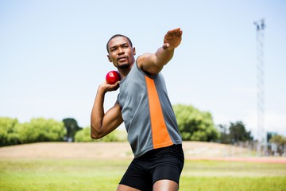
ENTRENAMIENTO DEPORTIVO
OBJETIVOS
Desarrollar un alto nivel de las aptitudes físicas
Perfeccionar la técnica del deporte practicado
Mejorar/perfeccionar las estrategias deportivas
Asegurar una preparación óptima para el equipo
Fortalecer el estado de salud de cada atleta
Prevención de lesiones
Enriquecer el conocimiento teórico del atleta
NOTA. Adaptado de: Periodization: Theory and methodology of training. 6ta ed.; (pp. 4-5), por T. O. Bompa & C. A. Buzzichelli, 2019, Champaign, IL: Human Kinetics. Copyright 2019 por Tudor O. Bomlpa y Carlo A. Buzzichelli.
Notes:
39

Slide 40
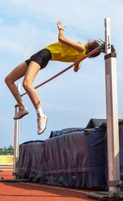
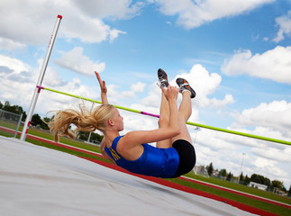
BASES DEL ENTRENAMIENTO:
OBJETIVOS DEL ENTRENAMIENTO
DESARROLLO DE LA:
APTITUD FÍSICA O
HABILIDADES BIOMOTORAS GENERAL/BÁSICAS
Tolerancia
Fortaleza
Velocidad
Flexibilidad
Coordinación
NOTA. Tomado de: Periodization: Theory and methodology of training. 6ta ed.; (pp. 4), por T. O. Bompa & C. A. Buzzichelli, 2019, Champaign, IL: Human Kinetics. Copyright 2019 por Tudor O. Bompa y Carlo A. Buzzichelli.
Notes:
40

Slide 41
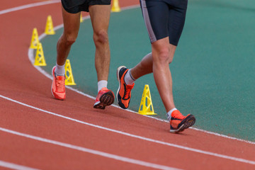
PERIODIZACIÓN
Forma sistemática de organizar y dividir el plan del
entrenamiento deportivo (e.g., programa anual),
en ciclos (periodos, fases o etapas),
a partir del cual se varían los estímulos o
cargas del entrenamiento (e.g., intensidad y volumen),
con el fin principal de alcanzar las
adaptaciones morfocuncionales requeridas
para el logro de un nivel óptimo de ejecutoria
durante la fase competitiva
y prevenir el sobre-entrenamiento, el estancamiento
y posibles lesiones que pueda sufrir el competidor
Notes:
41

Slide 42

PERIODIZACIÓN
Proceso planificado a través del cual
se estructura el entrenamiento
físico-deportivo bajo un esquema
secuencial de fases o periodos de
naturaleza cíclica, caracterizado por
fluctuaciones alternas de la intensidad
y volume, lo cual permite lapsos de
tiempo dedicados a la recuperación, así
el atleta puede experimentar las
adaptaciones morfofuncionales
apremientes y compulsorias para
asegurar una competición
de alto rendimiento
NOTA. Adaptado de: Periodization: Theory and methodology of training. 6ta ed.; (p. 13), por T. O. Bompa & C. A. Buzzichelli, 2019, Champaign, IL: Human Kinetics. Copyright 2019 por Tudor O. Bompa y Carlo A. Buzzichelli.
Notes:
42

Slide 43
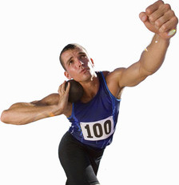
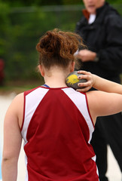
ENTRENAMIENTO DEPORTIVO
Manipulaciones Crónicas de las
Cargas de Entrenamiento
PERIODIZACIÓN
MANEJAR/VARIAR/CAMBIAR
Efectivamente las
VARIABLES AGUDAS
Notes:
43

Slide 44
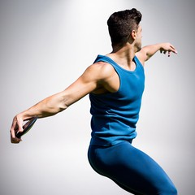
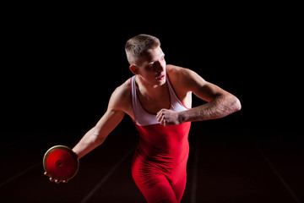
ENTRENAMIENTO DEPORTIVO
PERIODIZACIÓN
META
Alcanzar un Nivel Óptimo de Ejecutoria
durante la
Fase Competititiva del Atleta
Notes:
44

Slide 45
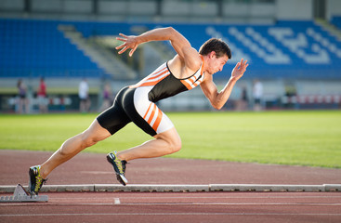
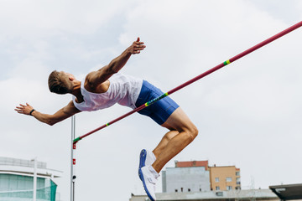
ENTRENAMIENTO DEPORTIVO
PERIODIZACIÓN
META
Alcanzar Ganancias Óptimas:
Fortaleza, Tolerancia, Potencia, Velocidad,
Coordinación, Flexibilidad
Notes:
45

Slide 46

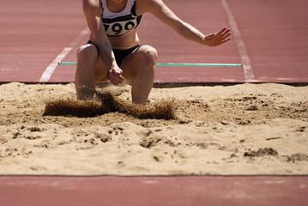
ENTRENAMIENTO DEPORTIVO
PERIODIZACIÓN:
Ventajas/Objetivos
PREVENIR
Sobre-
entrenamiento
Aburrimiento
Deterioro
Estancamiento
Notes:
46

Slide 47

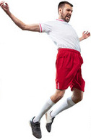
PERIODIZACIÓN:
META
Según se acerca la
FASE COMPETITIVA
Gradualmente
Reducir el Volumen de Entrenamiento
mientras
Aumenta la Intensidad
Notes:
47

Slide 48


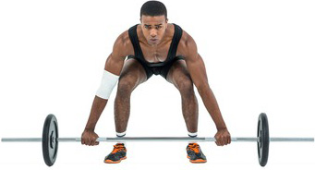
PERIODIZACIÓN:
Relación Inversa entre
VOLUMEN
INTENSIDAD
TIEMPO O DURACIÓN
SERIES
(Total Ejer.)
CARGA
(RM)
FRECUENCIA
PAUSAS
REPS
(# Ejer.)
DISTANCIA
VELOCIDAD
Notes:
48

Slide 49
Notes:
49

Slide 50

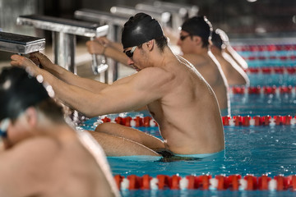
ENTRENAMIENTO FÍSICO-DEPORTIVO:
MANIPULACIÓN DE LAS VARIABLES AGUDAS
PERIODIZACIÓN
Características:
Varía el volumen y la intensidad del ejercicio
Los estímulos (sobrecargas) cambian frecuentemente
Rápida adaptabilidad (respuesta efectiva al estímulo
Notes:
50

Slide 51


Notes:
51

Slide 52
MACROCICLOS:
Estabilización
de la Intensidad:
Notes:
52

Slide 53
Deporte
Atletismo
OBJETIVO PRINCIPAL
Ganar
Diversión
Notes:
53

Slide 54
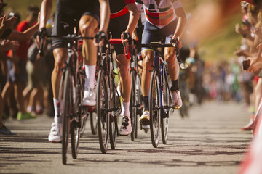
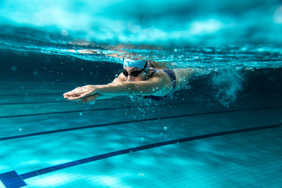
ATLETISMO
Incluye
Deportes
Práctica
Actividades
Atléticas
Ejercicios
Juegos
Notes:
54

Slide 55
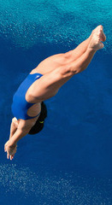
METODOLOGÍA DEL
ENTRENAMIENTO FÍSICO-DEPORTIVO
ENFOQUES DEL ENTRENAMIENTO DEPORTIVO
TIPOS DE PREPARACIONES
Preparación FÍSICA: General y Específica
Preparación PSICOLÓGICA: Mental
Preparación TÉCNICA: Biomecánica
Prepatación TÁCTICA: Estratégica
Preparación TEÓRICA: Reglas, Historia
Notes:
55

Slide 56

ENTRENAMIENTO DEPORTIVO
General
Especial
(Específico)
Notes:
56

Slide 57

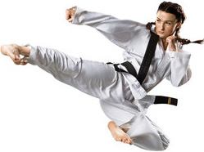


LA ACTIVIDAD FÍSICA OCURRE BAJO LOS SIGUIENTES CONTEXTOS
ENTRENAMIENTO DEPORTIVO
Utilizado en:
Deportes
de
Rendimiento
Deportes
Recreativos
Deportes
Escolares
Deportes para
Mejorar la
Aptitud Física
Prevención
y
Rehabilitación
Notes:
57

Slide 58
PERIODIZACIÓN: BASES PARA EL ENTRENAMIENTO
* OBJETIVOS DEL ENTRENAMIENTO *
Fisiología
Biomecánica
Estadística
Pruebas
y
Mediciones
Anatomía
TEORÍA Y METODOLOGÍA
DEL ENTRENAMIENTO
Medicina
del
Deporte
Psicología
Sociología
Aprendizaje
Motor
Pedagogía
Nutrición
Historia
CIENCIAS AUXILIARES QUE ENRIQUECEN EL CAMPO DEL
CONOCIMIENTO DE LA TEORÍA Y METODOLOGÍA DEL ENTRENAMIENTO
NOTA. Reproducido de: Periodization: Theory and methodology of training. 6ta ed.; (p. 4), por T. O. Bompa & C. A. Buzzichelli, 2019, Champaign, IL: Human Kinetics. Copyright 2019 por Tudor O. Bompa y Carlo A. Buzzichelli.
Notes:
58

Slide 59
Capacidades
Fisiológicas
Aptitud Física
(Fortaleza, Velocidad, Tolerancia, Flexibilidad)
Capacidades
Cognoscitivas
y Tácticas
Condiciones Básicas
(Talento, Salud,
Material Técnico)
RENDIMIENTO
DEPORTIVO
Condiciones Externas
(Ambiente, Familia,
Trabajo, Entrenador)
Técnica
(Destrezas Motoras)
FACTORES QUE AFECTAN Y DETERMINAN
EL RENDIMIENTO DEPORTIVO
Notes:
59

Slide 60
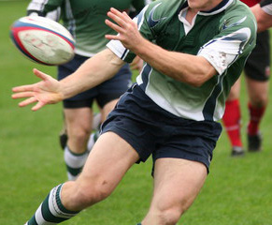
ENTRENAMIENTO DEPORTIVO:
PLAN DE ENTREAMIENTO
FACTORES A CONSIDERAR
DETERMINANTES
Edad
Nivel de entrenamiento o aptitud física
Competencia deportiva principal
Potencial para cumplir con el plan
Competencias deportivas de preparación
Notes:
60

Slide 61
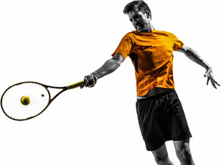
ATRIBUTOS FUNDAMENTALES ESPECÍFICOS:
REQUERIDOS PARA LA
PREPARACIÓN COMPETITIVA
Alude al enfoque particular del entrenamiento deportivo, identificados como el desarrollo físico (general y específica), los factores psicológicos, las destrezas técnicas (biomecánica), las habilidades tácticas (estrategias), el conocimiento teórico (fundamentos científicos del entrenamiento, reglas, historia) y otros.
NOTA. Adaptado de: Periodization: Theory and methodology of training. 6ta ed.; (p. 4), por T. O. Bompa & C. A. Buzzichelli, 2019, Champaign, IL: Human Kinetics. Copyright 2019 por Tudor O. Bompa y Carlo A. Buzzichelli.
Notes:
61

Slide 62
ENTRENAMIENTO DEPORTIVO
Deben incorporarse en el plan gráfico del
programa de entrenamiento deportivo
Tipos de Preparaciones
Entrenamiento
Físico
Entrenamiento
Psicológico,
Mental
Entrenamiento
Téórico
Entrenamiento
Técnico
Entrenamiento
Táctico
Ciencia
del
Entrenamiento
Reglas
Historia
Notes:
62

Slide 63
ENTRENAMIENTO DEPORTIVO:
TIPOS DE PREPARACIONES
Notes:
63

Slide 64
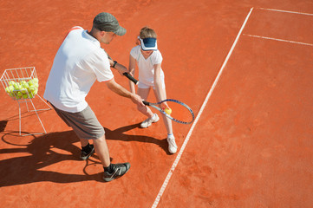
ENTRENAMIENTO
DE LA:
TÉCNICA
Educación del comportamiento motor
del atleta, de acuerdo a las características particulares de la
técnica deportiva
Notes:
64

Slide 65
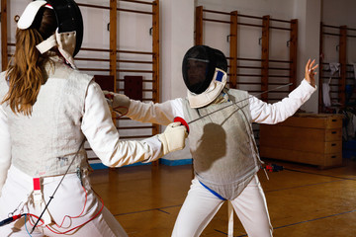
TÉCNICA
DEPORTIVA
Modelo ideal de un movimiento corporal (o secuencia de movimientos) relativa a la disciplina/destreza del deporte particular en que se practica
Notes:
65

Slide 66
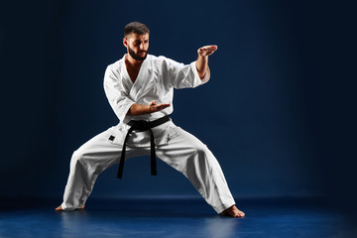
TÉCNICA
DEPORTIVA
CARACTERÍSTICAS
El movimiento ideal se fundamenta en:
Conocimientos biomecánicos, anatómico-funcional y en las experiencias prácticas y verbales de la destreza
Se puede describir de forma objetiva mediante un análisis científico
No es válida eternamente:
Existe una búsqueda constante para mejorar la técnica
Notes:
66

Slide 67

TÉCNICA
DEPORTIVA
TÉCNICA PERSONAL/ESTILO
Técnica deportiva que corresponde a las características y condiciones individuales del atleta (e.g., su estatura, constitución, capacidad motora, entre otras)
Se obtiene con el entrenamiento de la técnica deportiva
Debe contener los elementos principales y generales de la técnica deportiva ideal
Notes:
67

Slide 68
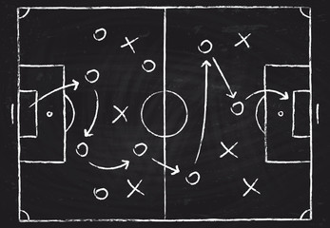
TÁCTICA
DEPORTIVA
La capacidad de colocarse en ventaja frente a un contrincante, o bien frente a situaciones dadas
Notes:
68

Slide 69
Notes:
69

Slide 70
Notes:
70

Slide 71

ESTRESANTES
Representan los estímulos del
entrenamiento deportivo, los cuales
inducen las esperadas adaptaciones
físicas, estructurales y psicológicas,
necesarias para el nivel previsto de la
ejecutoria deportiva durante los
eventos competitivos
NOTA. Adaptado de: Periodization: Theory and methodology of training. 6ta ed.; (pp. 3, 8-9), por T. O. Bompa & C. A. Buzzichelli, 2019, Champaign, IL: Human Kinetics. Copyright 2019 por Tudor O. Bompa y Carlo A. Buzzichelli.
Notes:
71

Slide 72

CARGAS
DE
ENTRENAMIENTO
Los estímulos, o estresantes,
principales del programa de
entrenamiento físico-deportivo,
esencialmente distinguidos
como la intensidad y el volumen
NOTA. Adaptado de: Periodization: Theory and methodology of training. 6ta ed.; (pp. 8), por T. O. Bompa & C. A. Buzzichelli, 2019, Champaign, IL: Human Kinetics. Copyright 2019 por Tudor O. Bompa y Carlo A. Buzzichelli.
Notes:
72

Slide 73

HABILIDAD BIOMOTORA
Cualidad física
cardinal de los
atletas, la cual
procura desarrollar
el programa de
entrenamiento
NOTA. Adaptado de: Periodization: Theory and methodology of training. 6ta ed.; (p. 3), por T. O. Bompa & C. A. Buzzichelli, 2019, Champaign, IL: Human Kinetics. Copyright 2019 por Tudor O. Bompa y Carlo A. Buzzichelli.
Notes:
73

Slide 74

HABILIDADES BIOMOTORAS
BÁSICAS
Aptitudes físicas
fundamentales
para todo competidor,
como lo son la
tolerancia,
fortaleza, velocidad,
flexibilidad
y la coordinación
NOTA. Tomado de: Periodization: Theory and methodology of training. 6ta ed.; (p. 4), por T. O. Bompa & C. A. Buzzichelli, 2019, Champaign, IL: Human Kinetics. Copyright 2019 por Tudor O. Bompa y Carlo A. Buzzichelli.
Notes:
74

Slide 75
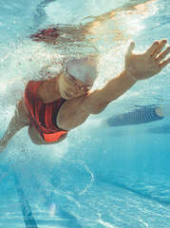
DESARROLLO FÍSICO:
MULTILATERAL
Enfatiza el
desarrollo de las
destrezas
biomotoras
básicas
NOTA. Tomado de: Periodization: Theory and methodology of training. 6ta ed.; (p. 4), por T. O. Bompa & C. A. Buzzichelli, 2019, Champaign, IL: Human Kinetics. Copyright 2019 por Tudor O. Bompa y Carlo A. Buzzichelli.
Notes:
75

Slide 76
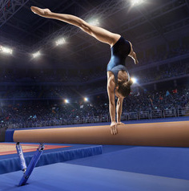
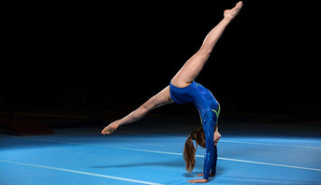
ENTRENAMIENTO FÍSICO-DEPORTIVO:
METODOLOGÍA Y PERIODIZACIÓN
BASES PARA EL: ENTRENAMIENTO:
CLASIFICACIÓN DE LAS DESTREZAS
Cíclicas
Acíclicas
Acíclicas combinadas
NOTA. Tomado de: Periodization: Theory and methodology of training. 6ta ed.; (pp. 5-6), por T. O. Bompa & C. A. Buzzichelli, 2019, Champaign, IL: Human Kinetics. Copyright 2019 por Tudor O. Bompa y Carlo A. Buzzichelli.
Notes:
76

Slide 77
CLASIFICACIÓN DE LAS DESTREZAS
Cíclicas (movimiento cíclicos repetidos):
Caminar, correr, esquí de campo traviesa, patinaje de velocidad, natación, remo, ciclismo y canotaje kayak
Acíclicas (funciones integrales ejecutadas en una acción):
Tiro de la pesa, lanzamiento del disco, la mayoría de las destrezas gimnásticas y de equipo, lucha olímpica, boxeo, esgrima, entre otras
Acíclicas combinadas (la asociación de un movimiento cíclico seguido de un movimiento acíclico):
Eventos de salto en pista y campo, patinaje de figura, maromas y volteretas en gimnasia, entre otros
NOTA. Reproducido de: Periodization: Theory and methodology of training. 6ta ed.; (pp. 5-6), por T. O. Bompa & C. A. Buzzichelli, 2019, Champaign, IL: Human Kinetics. Copyright 2019 por Tudor O. Bompa y Carlo A. Buzzichelli.
Notes:
77

Slide 78

DESTREZAS
CÍCLICAS
Se definen como
aquellos actos
motrices que
involucran
movimientos
repetitivos
NOTA. Tomado de: Periodization: Theory and methodology of training. 6ta ed.; (pp. 5-6), por T. O. Bompa & C. A. Buzzichelli, 2019, Champaign, IL: Human Kinetics. Copyright 2019 por Tudor O. Bompa y Carlo A. Buzzichelli.
Notes:
78

Slide 79

DESTREZAS
ACICLICAS
Representan
funciones
integradas que
se ejecutan en
una acción
NOTA. Reproducido de: Periodization: Theory and methodology of training. 6ta ed.; (p. 5), por T. O. Bompa & C. A. Buzzichelli, 2019, Champaign, IL: Human Kinetics. Copyright 2019 por Tudor O. Bompa y Carlo A. Buzzichelli.
Notes:
79

Slide 80
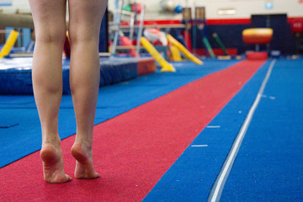
DESTREZAS
ACICLICAS COMBINADAS
Movimientos cíclicos
seguido de un
movimiento acíclico
NOTA. Reproducido de: Periodization: Theory and methodology of training. 6ta ed.; (p. 5), por T. O. Bompa & C. A. Buzzichelli, 2019, Champaign, IL: Human Kinetics. Copyright 2019 por Tudor O. Bompa y Carlo A. Buzzichelli.
Notes:
80

Slide 81
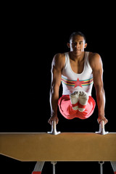
SISTEMA
Se fundamenta bajo la
organización de una
estructura metodológica,
la cual incorpora el
manifiesto de ideas,
teorías o especulaciones
NOTA. Adaptado de: Periodization: Theory and methodology of training. 6ta ed.; (p. 6), por T. O. Bompa & C. A. Buzzichelli, 2019, Champaign, IL: Human Kinetics. Copyright 2019 por Tudor O. Bompa y Carlo A. Buzzichelli.
Notes:
81

Slide 82
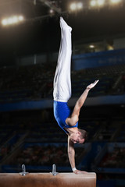
SISTEMA DE
ENTRENAMIENTO
Organización de los
factores (directos, de
apoyo) y hallazgos
científicos que inciden
en el diseño de un
programa de entrenamiento
físico-deportivo
NOTA. Adaptado de: Periodization: Theory and methodology of training. 6ta ed.; (pp. 6-7), por T. O. Bompa & C. A. Buzzichelli, 2019, Champaign, IL: Human Kinetics. Copyright 2019 por Tudor O. Bompa y Carlo A. Buzzichelli.
Notes:
82

Slide 83
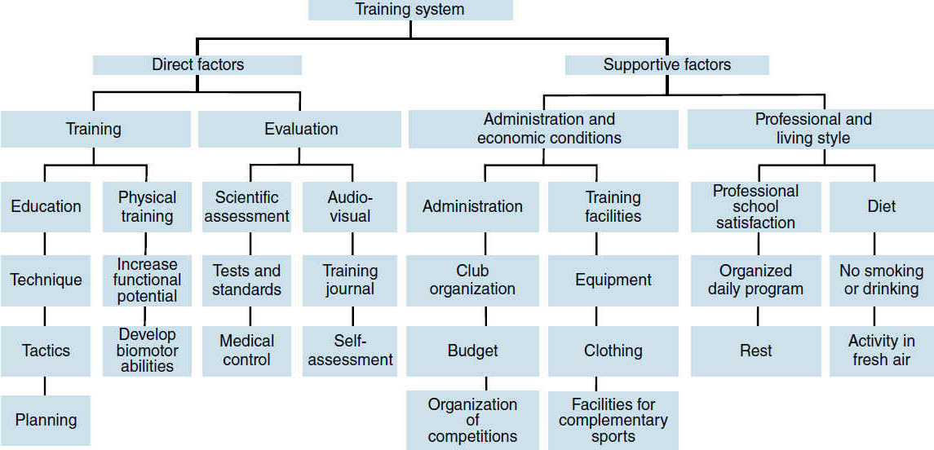
COMPONENTES
DE UN
SISTEMA DE ENTRENAMIENTO
NOTA. Reproducido de: Periodization: Theory and methodology of training. 6ta ed.; (p. 7), por T. O. Bompa & C. A. Buzzichelli, 2019, Champaign, IL: Human Kinetics. Copyright 2019 por Tudor O. Bompa y Carlo A. Buzzichelli.
Notes:
83

Slide 84

METODOLOGÍA – ENTRENAMIENTO:
BASES PARA EL ENTRENAMIENTO
SISTEMA DE ENTRENAMIENTO:
EDIFICACIÓN
* PRINCIPIOS BÁSICOS PARA SU CONSTRUCCIÓN *
Instaurando los factores formadores del sistema (aspectos medulares para el entrenamiento)
Establecimiento de la estructura del sistema (teorías, investigaciones)
Validación de la eficacia del sistema (evaluar las mejoras en la ejecutoria vigente)
NOTA. Tomado de: Periodization: Theory and methodology of training. 6ta ed.; (pp. 6-7), por T. O. Bompa & C. A. Buzzichelli, 2019, Champaign, IL: Human Kinetics. Copyright 2019 por Tudor O. Bompa y Carlo A. Buzzichelli.
Notes:
84

Slide 85
Conocimiento
y Personalidad
del “Coach”
Rendimiento
Atlético
Hallazgos
de las
Ciencias Auxiliares
Instalaciones
Físicas
y el Equipo
LA CALIDAD DEL
ENTRENAMIENTO
Competencias
Habilidades
Atléticas
Herencia
Motivación
LA CALIDAD DEL ENTRENAMIENTO DEPORTIVO
Y SUS FATORES INVOLUCRADOS
NOTA. Reproducido de: Periodization: Theory and methodology of training. 6ta ed.; (p. 8), por T. O. Bompa & C. A. Buzzichelli, 2019, Champaign, IL: Human Kinetics. Copyright 2019 por Tudor O. Bompa y Carlo A. Buzzichelli.
Notes:
85

Slide 86

FACTORES QUE AFECTAN LA CALIDAD DEL ENTRENAMIENTO
NOTA. Reproducido de: Periodization: Theory and methodology of training. 6ta ed.; (p. 8), por T. O. Bompa & C. A. Buzzichelli, 2019, Champaign, IL: Human Kinetics. Copyright 2019 por Tudor O. Bompa y Carlo A. Buzzichelli.
Notes:
86

Slide 87

Notes:
87

Slide 88

Notes:
88

Slide 89


METODOLOGÍA – ENTRENAMIENTO:
BASES PARA EL ENTRENAMIENTO
ADAPTACIÓN:
OBJETIVO DEL ENTRENAMIENTO
* PROGRESIÓN DEL ESTÍMULO *
Aumento gradual y sistemático del estímulo (intensidad, volumen de las cargas y la frecuencia)
Con el fin de inducer una:
Adaptación superior:
Como resultado:
Mejorar el rendimiento deportivo
NOTA. Tomado de: Periodization: Theory and methodology of training. 6ta ed.; (p. 8), por T. O. Bompa & C. A. Buzzichelli, 2019, Champaign, IL: Human Kinetics. Copyright 2019 por Tudor O. Bompa y Carlo A. Buzzichelli.
Notes:
89

Slide 90

UNA CARGA ESTÁNDAR RESULTA EN MEJORAS
SOLAMENTE DURANTE
LA PORCIÓN TEMPRANA DEL PLAN
NOTA. Reproducido de: Periodization: Theory and methodology of training. 6ta ed.; (p. 9), por T. O. Bompa & C. A. Buzzichelli, 2019, Champaign, IL: Human Kinetics. Copyright 2019 por Tudor O. Bompa y Carlo A. Buzzichelli.
Notes:
90

Slide 91

ENTRENAMIENTO DEPORTIVO
ADAPTACIONES MORFOFUNCIONALES CRÓNICAS
Se producen estímulos
motores repetitivos
enfocados hacia estos
efectos del entrenamiento
Notes:
91

Slide 92

EFECTOS DEL ENTRENAMIENTO
Describe las
reacciones
morfofuncionales del
organismo humano,
que resultan de un
programa de
entrenamiento
físico-deportivo.
NOTA. Adaptado de: Periodization: Theory and methodology of training. 6ta ed.; (p. 11), por T. O. Bompa & C. A. Buzzichelli, 2019, Champaign, IL: Human Kinetics. Copyright 2019 por Tudor O. Bompa y Carlo A. Buzzichelli.
Notes:
92

Slide 93


ENTRENAMIENTO FÍSICO-DEPORTIVO:
METODOLOGÍA Y PERIODIZACIÓN
BASES PARA EL: ENTRENAMIENTO
EFECTOS DEL ENTRENAMIENTO
Inmediáto
Tardío
Cumulativo
NOTA. Tomado de: Periodization: Theory and methodology of training. 6ta ed.; (p. 11), por T. O. Bompa & C. A. Buzzichelli, 2019, Champaign, IL: Human Kinetics. Copyright 2019 por Tudor O. Bompa y Carlo A. Buzzichelli.
Notes:
93

Slide 94

SOBRECARGA
PROGRESIVA
Representa la
aplicación
apropiada y
gradual de las
las cargas de
entrenamento
NOTA. Reproducido de: Periodization: Theory and methodology of training. 6ta ed.; (p. 12), por T. O. Bompa & C. A. Buzzichelli, 2019, Champaign, IL: Human Kinetics. Copyright 2019 por Tudor O. Bompa y Carlo A. Buzzichelli.
Notes:
94

Slide 95

HOMEOSTASIA
Estado de equilibrio o
constancia relativa del
ambiente interno (líquido
extracelular) del cuerpo,
principalmente con respecto a
su composición química, su
presión osmótica, su
concentración de iones de
hidrógeno y su temperatura
Notes:
95

Slide 96

HOMEOSTASIA
Persistencia de
condiciones
estáticas o
constantes en el
medio interior del
organismo que se
mantiene mediante un
proceso dinámico de
retroalimentación y
regulación
Notes:
96

Slide 97
Notes:
97

Slide 98
Notes:
98

Slide 99
Notes:
99

Slide 100


Notes:
100

Slide 101

SÍNDROME DE
ADAPTACIÓN GENERAL (SAG)
Modelo patofisiológico concebido por
Hans Selye, el cual describe los efectos
secuenciales de los estresantes o estímulos
(e.g., cargas de trabajo), mediante la
ordenación de tres estapas claves, a saber la
alarma, adaptación y el agotamiento o
deterioro (e.g., el sobreentrenamiento), con la
finalidad de optimizar la fase de adaptación
(supercompensación) y evitar el lapso de la
fatiga excesiva y perjucicial para el
competidor, al incorporar un ciclo de
recuperación (e.g., el macrociclo transitorio).
NOTA. Adaptado de: Periodization: Theory and methodology of training. 6ta ed.; (pp. 12-13), por T. O. Bompa & C. A. Buzzichelli, 2019, Champaign, IL: Human Kinetics. Copyright 2019 por Tudor O. Bompa y Carlo A. Buzzichelli.
Notes:
101

Slide 102

SÍNDROME DE
ADAPTACIÓN GENERAL (SAG)
NOTA. Reproducido de: Periodization: Theory and methodology of training. 6ta ed.; (p. 13), por T. O. Bompa & C. A. Buzzichelli, 2019, Champaign, IL: Human Kinetics. Copyright 2019 por Tudor O. Bompa y Carlo A. Buzzichelli.
Notes:
102

Slide 103

SUPERCOMPENSACIÓN
La alternación sistemática y racional de las
cargas de entrenamiento (intensidad y volume)
y la bioenergética específica, estratégicamente
estructuadas a lo largo de cuatro fases
particulares, con la expectativa de alcanzar un
rendimiento deportivo pico, prevenir el
sobreentrenamiento y la fatiga, propiciar un
manejo del estrés efectivo durante periodos
de entrenamiento de intensidades elevadas,
entre otras justificaciones y beneficios para la
ejecutoria competitiva
NOTA. Adaptado de: Periodization: Theory and methodology of training. 6ta ed.; (p. 13), por T. O. Bompa & C. A. Buzzichelli, 2019, Champaign, IL: Human Kinetics. Copyright 2019 por Tudor O. Bompa y Carlo A. Buzzichelli.
Notes:
103

Slide 104

SUPERCOMPENSACIÓN
La relación entre trabajo y regeneración,
fenómeno que conduce a una adaptación
física mágna, así como la activación
metabólica y neuropsicológica
antes del evento competitivo
NOTA. Adaptado de: Periodization: Theory and methodology of training. 6ta ed.; (p. 13), por T. O. Bompa & C. A. Buzzichelli, 2019, Champaign, IL: Human Kinetics. Copyright 2019 por Tudor O. Bompa y Carlo A. Buzzichelli.
Notes:
104

Slide 105

SUPERCOMPENSACIÓN:
EL CICLO DE SUPERCOMPENSACIÓN
PARA UNA
SESIÓN DE ENTRENAMIENTO FÍSICO-DEPORTIVO
NOTA. Reproducido de: Periodization: Theory and methodology of training. 6ta ed.; (p. 14), por T. O. Bompa & C. A. Buzzichelli, 2019, Champaign, IL: Human Kinetics. Copyright 2019 por Tudor O. Bompa y Carlo A. Buzzichelli.
Notes:
105

Slide 106

LA RESPUESTA DE UNA SESIÓN DE ENTRENAMIENTO EN EL CICLO DE SUPERCOMPENSACIÓN
NOTA. Reproducido de: Periodization: Theory and methodology of training. 6ta ed.; (p. 15), por T. O. Bompa & C. A. Buzzichelli, 2019, Champaign, IL: Human Kinetics. Copyright 2019 por Tudor O. Bompa y Carlo A. Buzzichelli.
Notes:
106

Slide 107

COMPENSACIÓN HOMEOSTÁTICA
Un estado, lento y progresivo donde
regresa el atleta a la homeostasia
(estado biológico normal), es decir,
una fase de compensación,
alcanzado a lo largo de un periodo
de tiempo, que pueden ser sean
varias horas o días, siempre que sea
posible reponer las fuentes de
energía (e.g., el glucógeno) y disipar
la fatiga entre sesiones de ejercicio
cuantificadas con cargas de
entrenamiento elevadas.
NOTA. Reproducido de: Periodization: Theory and methodology of training. 6ta ed.; (pp. 14-15), por T. O. Bompa & C. A. Buzzichelli, 2019, Champaign, IL: Human Kinetics. Copyright 2019 por Tudor O. Bomlpa y Carlo A. Buzzichelli.
Notes:
107

Slide 108

SISTEMAS ENERGÉTICOS
Fuentes de energía (ATP) anaeróbicas o
no-oxidativas (sistema de ATP-PCr o
fosfagénico y la gucólisis anaeróbica) y
aeróbicas o sistema oxidativo (glucólisis aeróbica, ciclo de ácido cítrico y sistema de
transporte electrónico), necesarias para la gran
diversidad de los deportes y su
entrenamiento correspondiente
NOTA. Adaptado de: Periodization: Theory and methodology of training. 6ta ed.; (pp. 10-23, 28), por T. O. Bompa & C. A. Buzzichelli, 2019, Champaign, IL: Human Kinetics. Copyright 2019 por Tudor O. Bompa y Carlo A. Buzzichelli.
Notes:
108

Slide 109
FUENTES DE ENERGÍA: ATP
ANAERÓBICO
(Sistema No Oxidativo)
AERÓBICA
(Sistema de Oxígeno)
(Sistema Oxidativo)
Sistema de
ATP-PCr
(Fosfágeno)
Glucólisis
Anaeróbico
(Sist. Ácido Láctico)
Glucólisis Aeróbica
Ciclo de Krebs
Sistema de Transporte Electrónico
Notes:
109

Slide 110
Consumo de ALIMENTOS
(CHO, Grasas, PRO)
Célula
Metabolismo
Anaeróbico
(Sin Oxígeno
No Oxidativo)
Aeróbico
(Con Oxígeno, Oxidativo)
Glucólisis
Aeróbica
Ciclo de Krebs
(Ciclo de Ácido Cítrico)
Cadena de
Transporte
Electrónico
ATP-PCr
Glucólisis
Anaeróbica
(Fosfagénico)
Combustibles Metabólicos/Sustratos/Sustancias Nutricias/Nutrimentos
[Fosfocreatina (PCr), Glucosa, Glucógeno, Ácidos Grasos Libres, Aminoácidos]
Reacciones Acopladas
Fosforilación
(Almacenaje de Energía formando ATP a partir de otras fuentes Químicas)
Reacción Acoplada
(Une/Forma/Sintetiza (Anabolismo/Endergónico)
ATPasa
(ADP + Pi + Energía ATP)
(Catabolismo)
(COMIDA: CHO, Grasas, PRO
(Se Crea ATP)
ATP
[Adenina + Ribosa + Tres Fosfatos (Pi)]
(Rompe/Degrada (Catabolismo/Exergónico)
ATPasa
(ADP + Pi + Energía ATP)
(también se puede)
Energía Libre
Reciclar para
formar ATP
(Ejemplo)
Trabajo Biológico
Contracción Muscular
Notes:
110

Slide 111

INTERACCIÓN DE LOS SISTEMAS ENERGÉTICOS ILUSTRANDO EL SISTEMA ENERGÉTICO PREDOMINANTE
Notes:
111

Slide 112

DÉFICIT DE OXÍGENO, ESTADO ESPABLE Y COEP:
CONSUMO DE OXÍGENO EN EXCESO POSTERIOR AL EJERCICIO
Notes:
112

Slide 113
Notes:
113

Slide 114
CONSUMO DE OXÍGENO EN EXCESO POSTERIOR AL EJERCICIO (COEP)
OXÍGENO DE RECUPERACIÓN: Exceso O₂ Normalmente Consumido en Reposo
.
VO₂ Temporalmente Sobre el Nivel de Reposo Luego del Ejercicio (Recuperación)
COMPONENTE
Inicial Rápido
(3-5 min)
COMPONENTE
Secundario
Lento
(30 min-1 hr.)
COMPONENTE
Ultra Lento
(1-3 hr.)
Temperatura
Restauración de los Fosfágenos
Restauración
Almacenes de O₂
Restauración
Equilibrio
Electrolitos
Restablecer
Reservas
de Glucógeno
Oxihemoglobina
Venosa
Mioglobina
Muscular
O₂ Líquidos
Tisulares
Eliminación
Lactato
Metabolismo
Cardiaco y
Pulmonar
ATP - PCr
Enlaces de Fostato Altamente Energéticos
Metabolitos
Hormonas
Necesitan ser Restaurados
Reparación
de
Tejidos
Vía
Procesos Oxidativos
Notes:
114

Slide 115

Notes:
115

Slide 116

2019
Bompa, T. O., & Buzzichelli, C. A. (2019). Periodization: Theory and methodology of training (6ta ed.). Champaign, IL: Human Kinetics.
Notes:
116

Slide 117

Notes:
117

Slide 118

NOTA. Reproducido de: Periodization: Theory and methodology of training. 6ta ed.; (p. 3), por T. O. Bompa & C. A. Buzzichelli, 2019, Champaign, IL: Human Kinetics. Copyright 2019 por Tudor O. Bompa y Carlo A. Buzzichelli.
Notes:
118

Slide 119

NOTA. Reproducido de: Periodization: Theory and methodology of training. 6ta ed.; (p. iii), por T. O. Bompa & C. A. Buzzichelli, 2019, Champaign, IL: Human Kinetics. Copyright 2019 por Tudor O. Bompa y Carlo A. Buzzichelli.
Notes:
119

Slide 120



ENTRENAMIENTO FÍSICO-DEPORTIVO:
METODOLOGÍA Y PERIODIZACIÓN
BOMPA Y BUZZICHELLI (2019)
CAPÍTULO 1
* BASES PARA EL: ENTRENAMIENTO *
AMPLITUD del Campo: Entrenamiento Deportivo
Objetivos del Entrenamiento
Clasificación de las Destrezas
Sistemas de Entrenamiento
Adaptación
Ciclo de Supercompensacion y Adaptación
Fuentes de Energía
Notes:
120

Slide 121

GRACIAS
Notes:
121

Slide 122

¿PREGUNTAS?
Notes:
122

Slide 123



CONTACTO:
Correo electrónico:
elopategui@intermetro.edu
Dirección y Teléfono:
Universidad Interamericana de Puerto Rico
Recinto Metropolitano
Tel: 787-250-1912, X2286, 2245
Página Web:
www.saludmed.com
Notes:
123

